Slide 1
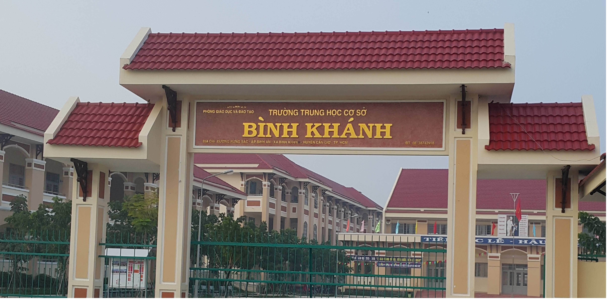
Nhóm : Toán
Giáo Viên :
Giáo Viên Toán:

Slide 3



Slide 4




Slide 5



Slide 6



Slide 7




Slide 8




Slide 9




Slide 10




Slide 11



Slide 12





Slide 13





Slide 14





